Slide 1
데이터 표현과 컴퓨터 연산
2

Slide 2
학습목표
2진수의 음수의 표현법을 이해한다.
작은 비트수로 큰 수를 표현하는 방법을 이해한다.
2진수의 덧셈, 뺄셈, 곱셈, 나눗셈을 배우고 논리연산을 공부한다.
문자를 2진수로 표현하는 방법을 이해한다.

Slide 3
목 차
보수의 개념
데이터의 2진수 표현
2진수의 연산
문자 데이터의 표현

Slide 4
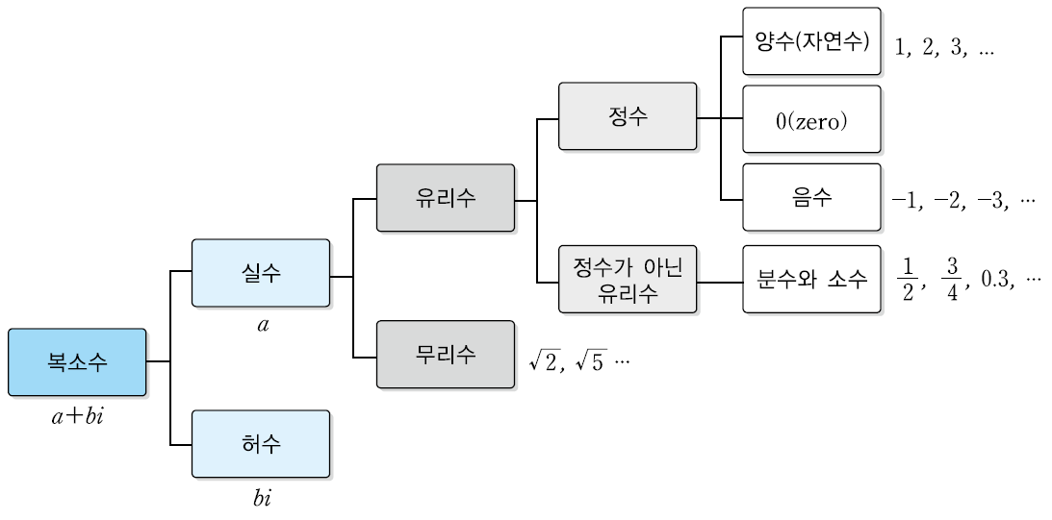
01 보수의 개념
컴퓨터에서 보수는 음수를 표현하는 데 사용한다.
수(數)의 분류

Slide 5
01 보수의 개념
보수(補數)의 정의
어원적 의미
상호 보완하는 수로, 임의의 수를 보완해주는 다른 임의의 수다.
r진법에서 정의되는 보수(complementary number)
두 종류로 정의된다.
(r-1)의 보수, 진보수라고 하는 r의 보수로 정의된다.
예) 10진수에서는 9의 보수와 10의 보수가 존재
2진수에서는 1의 보수와 2의 보수가 존재

Slide 6
01 보수의 개념
보수(補數)의 정의
r진법에서 (r-1)의 보수
A라는 수에 B라는 수를 더한 결과값의 각 자리가 (r-1)이 될 때, B를 A에 대한 (r-1)의 보수라고 정의한다.
예) 10진수 (237)₁₀에 대한 9의 보수를 B라고 하면
237 + B = 999 → 237 + B = (1000-1) → B = (1000-1) -237 = 762
r진법에서 r의 보수
A라는 수에 B라는 수를 더해서 각 자리마다 자리올림이 발생하고 해당 자리는 0이 될 때, B를 A에 대한 r의 보수라고 정의한다.
예) 10진수 (237)₁₀에 대한 10의 보수를 B라고 하면
237 + B = 1000 → B = 1000 -237 = 763

Slide 7
01 보수의 개념
r진수에서 (r-1)의 보수
r진법에서 임의의 정수 (N)_{r}이 자릿수가 n개로 구성될 때, (r-1)의 보수 정의를 수식으로 표현하면 다음과 같다.
(r^{n} - 1) - N
10진수에서 9의 보수
9의 보수는 각 자리의 숫자를 각각의 9에서 뺀 것과 같다.
예) (546700)10에 대한 9의 보수를 구하여라.
(r^{n} - 1) – N = (10⁶ - 1) – 546700 = 999999 - 546700 = (453299)10
2진수에서 1의 보수
2진수에 대한 1의 보수는 각 자리의 숫자를 각각의 1에서 뺀 것과 같다.
예) (1011001)2에 대한 1의 보수를 구하여라.
(r^{n} - 1) – N = (2⁷ - 1) – 1011001 = 1111111 - 1011001 = (0100110)₂

Slide 8
01 보수의 개념
r진수에서 r의 보수
r진법에서 임의의 정수 (N)_{r}이 자릿수가 n개로 구성될 때, r의 보수 정의
r^{n} – N
(N=0일 경우 0으로 정의)
r의 보수는 다음의 관계에 의해서 (r-1)보수로부터 쉽게 얻어짐
r^{n}-N = [(r^{n}-1)-N]+1
r의 보수는 (r-1)의 보수에 1을 더하면 된다.
예) (101100)₂에 대한 2의 보수를 구하여라.
2진수에 대한 1의 보수 : 111111 – 101100 = 010011
2진수에 대한 2의 보수 : 010011 + 1 = 010100

Slide 9
(2389)10에 대한 10의 보수?
7611
(101100)2에 대한 2의 보수?
010100

Slide 10
01 보수의 개념
부호가 없는 2진수의 뺄셈 연산에서 보수의 활용
컴퓨터에서 뺄셈 연산은 보수를 이용하는 것이 효율적이다.
부호를 표시하지 않는 10진수에서 보수를 이용한 뺄셈 연산이다.
예1) 8 – 6 = 2
8은 빼어지는 수로 피감수라하며, 6은 빼는 수로 감수라고 한다.
감수를 10의 보수로 표현하게 된다면 뺄셈연산은 덧셈 연산으로 대체할 수 있다.
6일 때 9의 보수 : (10 - 1) – 6 = 3
6일 때 10의 보수 : 3 +1 = 4
구해진 10의 보수를 피감수 8과 덧셈을 수행하면 "8 + 4 = 12”다.
10의 자리는 버리고 1의 자리만 취하면 원하는 값 2를 얻을 수 있다.

Slide 11
01 보수의 개념
부호가 없는 10진수에서 보수를 이용한 뺄셈 연산
예) 2 - 4 = 2(?)
감수가 피감수보다 큰 값이므로 결과는 음의 값이다.
부호를 표현할 수 없는 10진수이므로 결과 2는 음의 값으로 간주한다.
감수 4의 9의 보수를 구하고 그 결과로부터 10의 보수를 구하면,
4일 때, 9의 보수 : (10 - 1) – 4 = 5, 4일 때, 10의 보수 : 5 +1 = 6
구해진 10의 보수를 피감수와 덧셈을 수행 : 2 + 6 = 8
얻어진 연산 결과의 10의 보수
8의 9의 보수 : (10 - 1) – 8 = 1, 8의 10의 보수 : 1 +1 = 2
얻어진 10의 보수 2는 실제적으로는 음수 -2라는 것을 고려하여야 한다.

Slide 12
01 보수의 개념
부호가 없는 2진수에서 보수를 이용한 뺄셈 연산
예) 보수를 이용한 2진수 뺄셈 결과가 최상위 자리에서 자리 올림이 발생하는 경우
1011 - 0100 = 0111
감수 0100의 1의 보수를 구하고 그 결과에 0001을 더해서 2의 보수를 구하면
0100의 1의 보수 : (10000 - 00001) – 0100 = 1111 – 0100 = 1011
0100의 2의 보수 : 1011 + 0001 = 1100
구해진 2의 보수를 피감수하고 덧셈하면
1011 + 1100 = 10111
자리올림으로 발생한 최상위 자리의 값을 버리고 나머지 값들을 취하면 원래의 뺄셈의 결과와 동일한 0111을 얻는다.

Slide 13
01 보수의 개념
부호가 없는 2진수에서 보수를 이용한 뺄셈 연산
예) 보수를 이용한 2진수 뺄셈의 결과가 최상위 자리에서 자리올림이 발생하지 않는 경우
0111 - 1010 = 1100(?)
0111보다 1010이 더 큰 수이므로 연산의 결과 값 1100은 맞지 않는다.
2의 보수를 구하면
1010의 1의 보수 : (10000 - 00001) – 1010 = 1111 – 1010 = 0101
1010의 2의 보수 : 0101 + 0001 = 0110
구해진 2의 보수를 피감수하고 덧셈하면 : 0111 + 0110 = 1101
얻어진 결과 1101의 2의 보수를 구하면
1101의 1의 보수 : (10000 - 00001) – 1101 = 1111 – 1101 = 0010
1101의 2의 보수 : 0010 + 0001 = 0011
연산 결과는 음의 값이나 부호가 없는 2진수이므로 (-)0011의 의미를 갖는다.
10진수와 비교하면 : (0111 - 1010 = -0011)₂ ⇔ (7 - 10 = -3)₁₀

Slide 14
01 보수의 개념
부호가 없는 2진수의 뺄셈 연산
2진수의 1의 보수는 각 자리마다 0→1 또는 1→0으로의 비트 반전으로 얻음
2진수의 뺄셈 연산 과정
감수의 비트 반전을 통한 1의 보수를 구한다.
1의 보수에 1을 더해서 2의 보수를 구한다.
피감수와 2의 보수를 더한다.
최상위 자리에서 자리올림이 발생하면 새로 생긴 최상위 자리를 버리고 나머지 자리의 값을 취한다.
최상위 자리에서 자리올림이 발생하지 않으면 덧셈 결과의 2의 보수를 구한다. 그리고 음수의 값으로 간주한다.
2진법의 뺄셈과정에서 보수를 사용하면 덧셈 연산만으로 뺄셈 연산을 수행할 수 있음
0100일때 1의 보수 1011
1101일때 1의 보수 0010

Slide 15
10진수 뺄셈의 예
73250-15423 = 57827의 10진수 뺄셈 연산을 보수를 이용하여 계산하세요.
보수를 이용한 계산 : 157827
15423-73250 = -57827의 10진수 뺄셈 연산을 보수를 이용하여 계산하세요.
(-)값으로 간주 : -57872
2진수 뺄셈의 예
1101101-0101000의 2진수 뺄셈 연산을 보수를 이용하여 계산하세요.
보수를 이용한 계산 : 11000101
0101000-1101101 의 2진수 뺄셈 연산을 보수를 이용하여 계산하세요.
(-)값으로 간주 : -1000101
맞는지 검토
40-109=-69

Slide 16
02 데이터의 2진수 표현
일반적인 디지털 장치에서는 2진수로 양의 정수, 음의 정수, 소수를 표현
2진수는 0, 1, 부호 및 소수점의 기호를 이용하여 수를 표현
부호가 있고 소수점을 포함하는 동일 값의 10진수와 2진수를 나타낸 예
(-13.625)₁₀ = (-1101.101)₂
2진법으로 부호를 갖는 정수와 소수를 표현하려면 추가적으로 부호와 소수점의 기호를 사용하여야 하므로 단순한 진법 변환으로 해결되지 않는다.

Slide 17
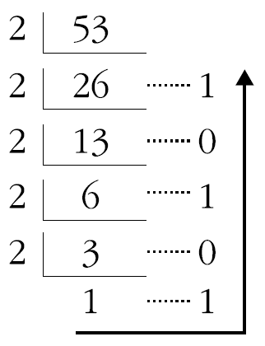
02 데이터의 2진수 표현
정수의 표현
자연수 또는 양수의 10진수를 2진법으로 변환하면 부호가 없는 2진법으로 표현한다.
10진수를 2진수의 기수 2로 연속해서 나누고 이때 얻어지는 나머지가 2진수의 가수가 되어 2진수로 표현한다.
10진수 (53)₁₀을 부호 없는 2진수로 표현하는 과정 : (53)₁₀ = (110101)₂
자연수의 10진수들을 부호가 없는 2진수로 표현한 예다.
(57)₁₀ = (00111001)₂, (0)₁₀ = (00000000)₂
(1)₁₀ = (00000001)_{2,} (128)₁₀ = (10000000)₂
(255)₁₀ = (11111111)₂

Slide 18
02 데이터의 2진수 표현
부호가 존재하는 2진 정수의 표현
디지털 장치에서는 부호를 구분할 수 있는 (+)와 (-)같은 별도의 기호는 존재하지 않고 최상위 비트 자리를 부호 비트로 할당하고 0이면 양수, 1이면 음수다.
나머지 비트들은 적절한 형태로 크기 값을 표현
부호화-크기 표현(signed-magnitude representation)
1의 보수 표현(1's complement representation)
2의 보수 표현(2's complement representation)

Slide 19
02 데이터의 2진수 표현
부호화-크기 표현
n비트로 구성된 2진수에서, 최상위 비트는 부호비트(signed bit)이고 나머지 n-1개의 비트들은 수의 절대 크기(magnitude)를 나타낸다.
(+9)₁₀ = (0 0001001)₂ (+35)₁₀ = (0 0100011)₂
(-9)₁₀ = (1 0001001)₂ (-35)₁₀ = (1 0100011)₂
부호화-크기 방법으로 표현된 2진수(a_{n-1} a_{n-2} ... a₁ a₀)를 10진수로 변환하는 방법이다.
부호 비트를 통해서 부호를 결정, 크기 비트는 일반적인 10진수 변환방법과 동일 하다.
A = (-1)^{an-1} (a_{n-2}×2^{n-2} + a_{n-3}×2^{n-3} + ... + a₁×2¹ + a₀×2⁰)
(0 0100011)₂ = (-1)⁰(0×2⁶ + 1×2⁵ + 0×2⁴ + 0×2³ + 0×2² + 1×2¹ + 1×2⁰)
= (32 + 2 + 1) = (35)₁₀
가장 간단한 개념으로 부호를 표현하지만, 덧셈과 뺄셈 연산을 수행하기 위해서는 부호비트와 크기 부분을 별도로 처리하여야 한다.
0(zero)의 표현이 두 개 존재하므로 표현할 수 있는 수의 범위가 준다.
(0 0000000)₂ = (+0)₁₀ (1 0000000)₂ = (-0)₁₀

Slide 20
02 데이터의 2진수 표현
보수를 이용한 부호를 갖는 2진수의 표현
1의 보수(1's complement) 표현: 모든 비트를 반전 (0 → 1, 1 → 0)
2의 보수(2's complement) 표현: 모든 비트들을 반전하고, 결과값에 1을 더한다.
보수를 이용한 2진수의 부호변경
(+9)₁₀ = (0 0001001)₂ (+35)₁₀ = (0 0100011)₂
(-9)₁₀ = (1 1110110)₂ (1의 보수) (-35)₁₀ = (1 1011100)₂ (1의 보수)
(-9)₁₀ = 1 1110111 (2의 보수) (-35)₁₀ = (1 1011101)₂ (2의 보수)
보수를 이용하면 부호비트가 자연스럽게 변경되고 그 크기도 적절한 형태로 변경된다.
2의 보수는 0에 대한 표현이 하나만 있으며, 산술 연산이 용이하다.
2의 보수는 가장 효율적이기 때문에 컴퓨터를 비롯한 디지털 장치에 부호를 갖는 2진수를 표현하는데 사용한다.

Slide 21
02 데이터의 2진수 표현
10진수의 2의 보수로 표현된 2진수 변환 과정
10진수 (-25)10를 2의 보수로 표현된 2진수를 변환하는 과정
1단계 : 10진수를 부호가 없는 2진수로 변환한다.
(25)₁₀= (11001)₂
2단계 : 부호 비트를 삽입한다.
(25)₁₀= (011001)₂
3단계 : 1의 보수를 구한다.
(011001)₂ ⇒ (100110)₂
4단계 : 2의 보수를 구한다.
(100110)₂ ⇒ (100111)₂
다음 결과를 얻을 수 있다.
(-25)₁₀ ⇒ (100111)₂

Slide 22
02 데이터의 2진수 표현
2의 보수로 표현된 2진수를 10진수로 변환
2의 보수로 표현된 양의 정수(최상위 비트: a_{n-1} = 0)는 부호 비트를 제외한 크기의 비트들은 실제의 크기를 나타낸다.
부호 없는 2진수를 10진수로 변환하는 방법과 동일하다.
A = a_{n-2}×2^{n-2} + a_{n-3}×2^{n-3} + ... a₁×2¹ + a₀×2⁰
2의 보수로 표현된 음의 정수(최상위 비트: a_{n-1} = 1)
부호 비트의 해당하는 최상위 비트의 자릿수를 2의 승수로 표현하고 (-)를 붙여서 음수가 되도록 한다. 나머지 비트는 양의 정수와 동일하다.
A = - 2^{n-1} + (a_{n-2}×2^{n-2} + a_{n-3}×2^{n-3} +… a₁×2¹ + a₀×2⁰)
예) (10101110)₂ = - 128 + (1 × 2⁵ + 1 × 2³ + 1 × 2² + 1 × 2¹) = (-82)₁₀

Slide 23
02 데이터의 2진수 표현
2의 보수로 표현된 음의 정수(최상위 비트: a_{n-1} = 1)
2진수 음의 정수를 보수를 이용하여 양의 정수로 만들고 이것을 10진수로 변환. 그리고 최종 단계에서 (-) 부호를 붙이는 방식이다.
예) 1단계 : 2의 보수를 이용하여 음수를 양수로 변환
(10101110 → 01010010)
2단계 : (01010010)₂ = - (1 × 2⁶ + 1 × 2⁴ + 1 × 2¹)
= - (64 + 16 + 2) = (-82)₁₀

Slide 24
02 데이터의 2진수 표현
2진수의 표현 범위
2의 보수를 사용한 3비트 이진수 표현의 예
+3 = (011)₂
+2 = (010)₂
+1 = (001)₂
+0 = (000)₂
-1 = (111)₂
-2 = (110)₂
-3 = (101)₂
-4 = (100)₂
표현할 수 있는 수의 범위는 -4 ~ 3이 된다. 이것은 -2³⁻¹ ~ 2³⁻¹-1로 표현된다.
n비트 데이터의 경우로 일반화 해서 수의 범위를 나타내면 다음과 같다.
-2^{n-1} ≤ N ≤ 2^{n-1}-1

Slide 25
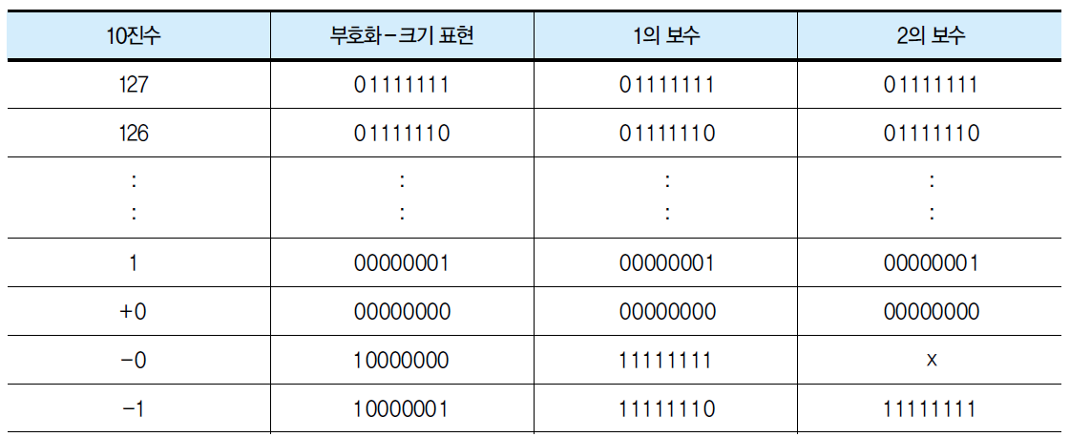
02 데이터의 2진수 표현
부호가 있는 8비트 이진수의 표현
부호화-크기 표현 : - (2⁷ - 1) ∼ + (2⁷ - 1)
1의 보수 : - (2⁷ - 1) ∼ + (2⁷ - 1)
2의 보수 : - 2⁷ ∼ + (2⁷ - 1)

Slide 26
02 데이터의 2진수 표현
비트 확장(Bit Extension)
부호가 존재하는 데이터의 비트 수를 늘리는 연산을 비트확장이라고 함
부호화-크기 표현의 비트확장
부호 비트를 확장되는 최상위 자리로 이동시키고, 나머지 새로 확장되는 크기 비트들은 0으로 채운다.
(+21)₁₀= (00010101)₂ (8비트) → (+21)₁₀=(0000000000010101)₂ (16비트)
(-21)₁₀= (10010101)₂ (8비트) → (-21)₁₀=(1000000000010101)₂ (16비트)

Slide 27
02 데이터의 2진수 표현
비트 확장(Bit Extension)
2의 보수로 표현된 2진수의 비트 확장
확장되는 상위 비트들을 부호 비트와 동일한 값으로 채운다. 부호 비트 확장(sign-bit extension)이라 한다.
(+21)₁₀=(00010101)₂ (8 비트) → (+21)₁₀=(0000000000010101)₂ (16 비트)
(-21)₁₀=(11101011)₂ (8 비트) → (-21)₁₀=(1111111111101011)₂ (16 비트)
16비트로 부호 확장된 양의 정수에 대한 2의 보수를 구하여 부호를 변경한다.
0000000000010101 ⇒ 1111111111101010 ⇒ 1111111111101011
구해진 2의 보수는 음의 정수와 동일하므로 부호 비트 확장의 방법이 정당함을 보여준다.

Slide 28
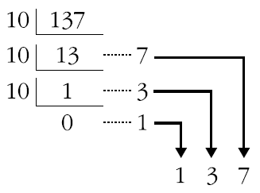
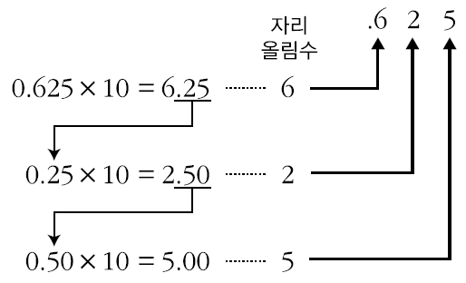
02 데이터의 2진수 표현
소수(Decimal Fraction)의 표현
정수와 소수를 포함한 10진수
(137.625)₁₀= 137 + 0.625
10의 지수 승 형태로 표시
137 + 0.625 = 1×10² + 3×10¹ + 7×10⁰ + 6×10⁻¹ + 2×10⁻² + 5×10⁻³
정수부분의 가수는 기수 10으로 연속으로 나눗셈을 수행해 얻은 나머지로 구할 수 있다.
소수부분은 지수가 음의 정수이므로 가수는 나눗셈의 반대인 곱셈을 연속적으로 수행하는 것이다. 그리고 정수부분으로 발생하는 자리올림수가 가수가 된다.

Slide 29
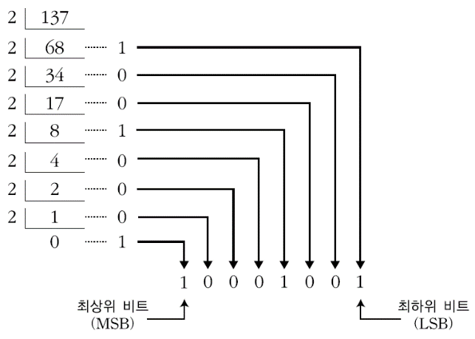
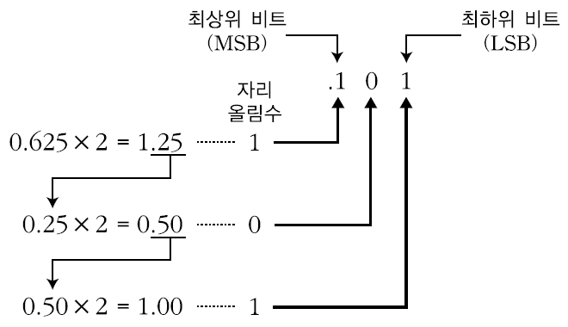
02 데이터의 2진수 표현
소수를 포함하는 10진수의 2진수 표현
2진수로 변환하기 위해서는 2의 지수 승으로 표현해야 한다.
(137.625)₁₀ = 1×10² + 3×10¹ + 7×10⁰ + 6×10⁻¹ + 2×10⁻² + 5×10⁻³
= A_{m}×2^{m} + ···+ A₁×2¹ + A₀×2⁰ + A₋₁×2⁻¹ + A₋₂×2⁻² + ··· + A_{-m}×2^{-m}
정수부분은 2로 연속적인 나눗셈을 소수부분은 2로 연속적인 곱셈을 수행한다.
1단계 : 정수부분과 소수부분을 분리한다.
2단계 : 정수부분의 10진수를 2진수로 변환한다.
(137)₁₀ = (10001001)₁₀
3단계 : 소수부분의 10진수를 2진수로 변환한다.
(0.625)₁₀ = (0.101)₂
4단계 : 얻어진 정수와 소수의 2진수를 합한다.
(137.625)₁₀ = (10001001)₂ + (0.101)₂
= (10001001.101)₂

Slide 30
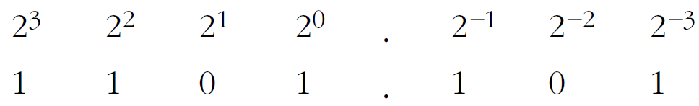
02 데이터의 2진수 표현
소수점을 포함하고 있는 이진수의 십진수로 변환
정수부분은 기존의 방법과 같이 2의 지수 승을 이용하여 분해한다. 소수점 이하는 2의 (-)지수 승을 사용한다.
A = a_{n-1} × 2⁻¹ + a_{n-2} × 2⁻² + ... + a₁ × 2^{-(n-1)} + a₀ × 2^{-n}
소수를 포함하는 이진수 (1101.101)₂를 십진수로 변환한다.
(1101.101)₂ = 1×2³ + 1×2² + 0×2¹ + 1×2⁰ + 1×2⁻¹ + 0×2⁻² + 1×2⁻³
= 8 + 4 + 1 + 0.5 + 0.125 = (13.625)₁₀

Slide 31
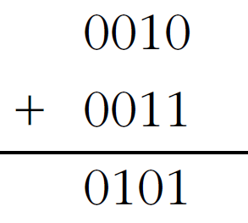
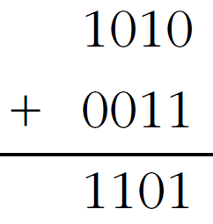
03 2진수의 연산
2진 정수의 덧셈 연산
오버플로우가 발생하지 않는 덧셈 연산
양수와 양수의 덧셈
최상위 비트에서 자리 올림이 발생하지 않아 계산의 결과에서 오류가 발생하지 않고 정확한 답을 출력한다.
(+2)₁₀ + (+3)₁₀ = (+5)₁₀
최상위 비트에서 자리 올림이 발생하지 않은 음수와 양수의 덧셈
최상위 비트에서 자리 올림수가 발생하지 않는다. 따라서 부호비트가 변경되는 등의 잘못된 계산이 발생하지 않아서 정확한 값을 얻을 수 있다.
(-6)₁₀ + (+3)₁₀ = (-3)₁₀

Slide 32
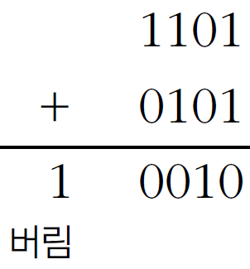
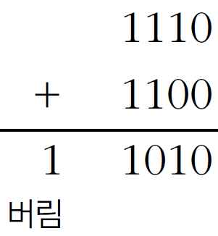
03 2진수의 연산
2진 정수의 덧셈 연산
오버플로우가 발생하지 않는 덧셈 연산
최상위 비트에서 자리 올림이 발생하는 음수와 양수의 덧셈
덧셈 결과로 발생하는 최상위 비트에서 자리 올림 수는 버림. 하지만 연산에는 오류가 없이 올바른 답을 얻을 수 있다.
(-3)₁₀ + (+5)₁₀ = (+2)₁₀
음수와 음수의 덧셈
음수와 음수의 덧셈은 필연적으로 최상위 비트에서 자리 올림이 발생하고 자리 올림 수는 버림을 통해서 버려진다. 그러나 그 결과는 정확한 값이다.
(-2)₁₀ + (-4)₁₀ = (-6)₁₀

Slide 33
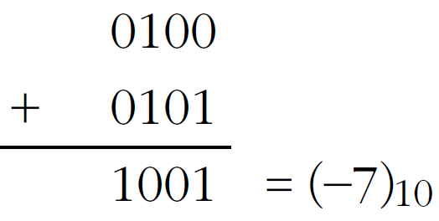
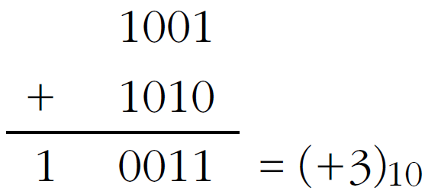
03 2진수의 연산
2진 정수의 덧셈 연산
오버플로우가 발생하는 덧셈 연산
덧셈 결과가 표현할 수 있는 범위를 초과하여 결과값이 틀리게 되는 상태를 덧셈의 오버플로우 상태라고 한다.
양수와 양수의 덧셈
덧셈의 결과는 자리 올림으로 인해서 부호비트가 변경 잘못된 결과 발생한다.
(+4)₁₀ + (+5)₁₀ = (+9)₁₀
음수와 음수의 덧셈
자리 올림이 발생하고 부호 비트는 변경된다.
(-7)₁₀ + (-6)₁₀ = (-13)₁₀

Slide 34
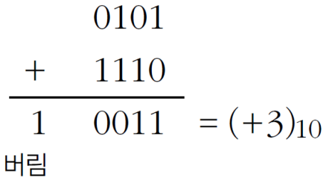
03 2진수의 연산
2진수 정수의 뺄셈 연산
2의 보수를 사용 결과적으로 덧셈을 수행한다
A - (+B) = A + (-B), A - (-B) = A + (+B)
빼지는 수 A를 피감수(minuend)라 하며, 빼는 수 B를 감수라 한다.
오버플로우가 발생하지 않는 뺄셈 연산
연산 결과가 디지털 장치에서 표현할 수 있는 범위 안에 존재 연산의 결과는 정확하다.
최상위 비트에서 자리 올림수가 발생하지 않는 뺄셈
10진수에서는 감수를 음수화하고 그 다음 뺄셈을 덧셈으로 고치고 계산을
(+2)₁₀ – (+5)₁₀ = (+2)₁₀ + (-5)₁₀ = (-3)₁₀ → 0010+1011=1101
최상위 비트에서 자리 올림 발생하는 뺄셈
(+5)₁₀ – (+2)₁₀ = (+5)₁₀ + (-2)₁₀ = (+3)₁₀ →
부호비트의 변경은 없으나 자림 올림이 발생하였다. 자리 올림 수는 버려지게 되고 나머지를 취하면 올바른 값을 얻을 수 있다.

Slide 35
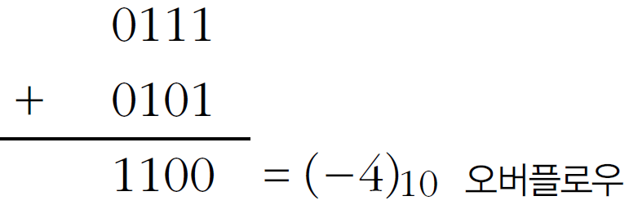
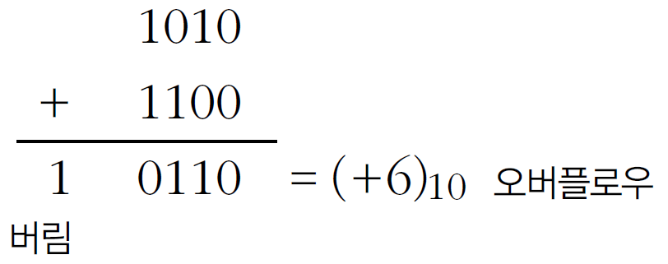
03 2진수의 연산
2진수 정수의 뺄셈 연산
뺄셈 결과가 그 범위를 초과하여 틀리게 되는 상태를 뺄셈 오버플로우라고 한다.
최상위 비트에서 자리올림이 발생하지 않는 경우
부호비트가 변경이 발생하지만 자림 올림이 발생하지 않은 경우?
(+7)₁₀ – (-5)₁₀ = (+7)₁₀ + (+5)₁₀ = (+12)₁₀ →
부호변경은 오버플로우가 발생한 것으로 답은 정확하지 않다.
최상위 비트에서 자리 올림이 발생하는 경우
부호비트가 변경되고 또한 최상위 비트에서 자리 올림이 발생한 경우
(-6)₁₀ – (+4)₁₀ = (-6)₁₀ + (-4)₁₀ = (-10)₁₀ →
얻어진 결과에서 버림의 과정을 거쳤지만 그래도 뺄셈의 오버플로우가 발생한 경우로 계산결과는 잘못된 것이다.

Slide 36
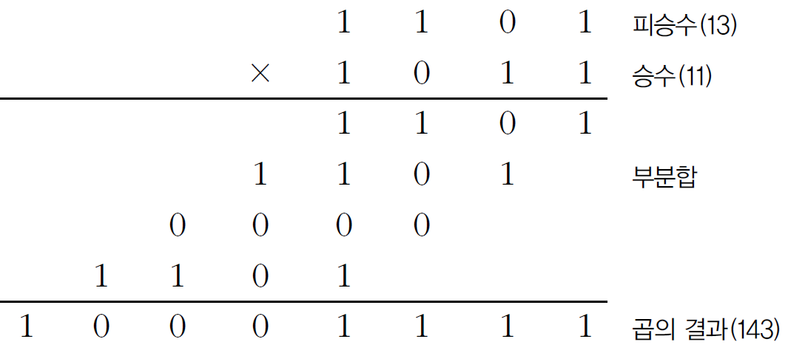
03 2진수의 연산
2진 정수의 곱셈 연산
A × B = C
곱하는 수(B)를 승수라고 하며, 곱하여 지는 수(A)를 피승수라고 한다.
부호가 없는 2진수의 곱셈
승수의 각 숫자에 대하여 부분 합을 계산, 승수의 한 비트가 0이면 부분 합도 0이 된다. 그러나 1이면 부분 합은 피승수와 동일하게 된다.
최종 결과값은 부분 합을 한 자릿수씩 왼쪽으로 이동하고, 더하여 구한다.
피승수 1101과 승수 1011과의 곱셈 과정,
4비트의 두 수가 서로 곱셈을 수행하면, 2배인 8비트의 길이의 결과를 출력
일반화하면, 두 N비트 2진 정수를 곱한 결과값의 길이는 2N 비트가 된다

Slide 37
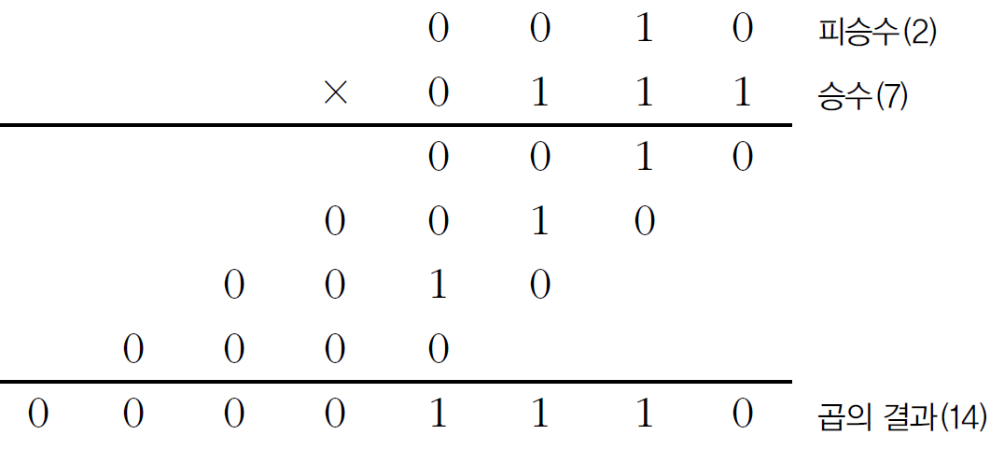
03 2진수의 연산
2진 정수의 곱셈 연산
2의 보수에 의해서 부호를 갖는 2진수의 곱셈
음수를 양수로 변환하고 부호가 없는 곱셈을 수행하고, 만약 승수와 피승수의 부호가 서로 다르다면 결과 값에 2의 보수를 취하여 부호를 변경한다.
0010 × 1001
부호가 없는 2진수의 곱셈을 수행하기 위해서 음수 1001의 2의 보수를 구한다.
1001 → 0111
부호 없는 2진수의 곱셈을 수행한다.
피승수와 승수의 부호가 서로 다르므로 얻어진 결과를 다시 2의 보수화를 통해서 부호를 변경한다.
결과적으로 (-14)₁₀를 얻게 된다. : 00001110 → 11110010

Slide 38
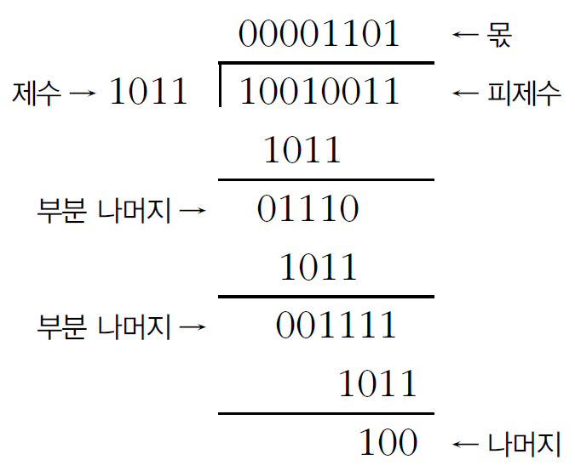
03 2진수의 연산
2진 정수의 나눗셈 연산
D ÷ V = Q … R
나누어지는 수 D를 피제수(dividend)라고 하며, 나누는 수 V를 제수(divisor)라고 한다. 나눗셈의 결과로 몫(quotient) Q와, 나머지 수(remainder) R을 얻는다.
부호 없는 2진 정수의 나눗셈
10진수의 나눗셈과 동일하다.
10010011 ÷ 1011를 계산하는 과정 :

Slide 39
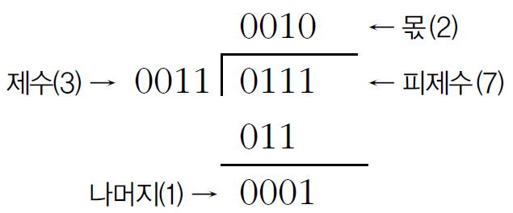
03 2진수의 연산
2진 정수의 나눗셈 연산
2의 보수를 사용하여 부호가 표현된 2진 정수의 나눗셈 연산
2의 보수를 통해서 모두 양수로 고친 다음 부호 없는 2진수의 나눗셈 수행
제수와 피제수의 부호가 다른 경우에는 몫을 부호를 변경한다.
예) 0111 ÷ 1101
1101은 음수이므로 2의 보수화를 통해서 양수를 구한다.
부호가 없는 2진수의 나눗셈을 수행한다.
제수와 피제수가 동일하지 않으므로 얻어진 몫을 2의 보수로 표현한다.
0010 → 1110
따라서 몫은 (-2)₁₀가 얻어진다.

Slide 40
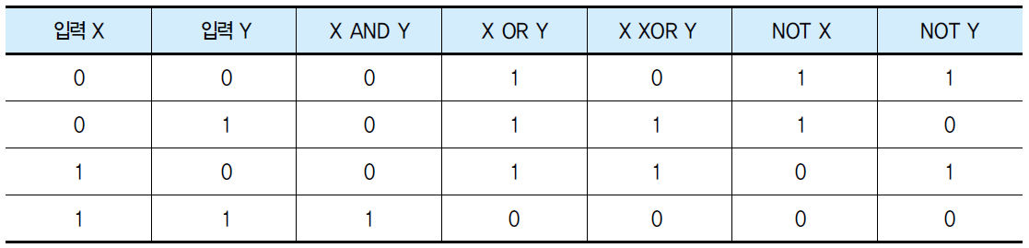
03 2진수의 연산
기본적인 논리연산의 진리표

Slide 41
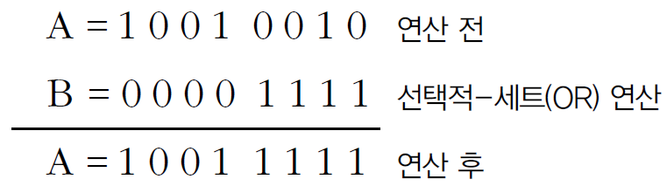
03 2진수의 연산
컴퓨터 응용 논리 연산(1)
선택적-세트(Selective-set) 연산
2진수의 특정 비트를 선택하여서 1로 세트시키는 연산이다.
데이터 A가 1001 0010일 때, 하위 4비트 모두를 1로 세트하려고 한다. 데이터 B를 0000 1111로 하고 A와 OR 연산을 수행한다. 그러면 원하는 결과를 얻는다.

Slide 42
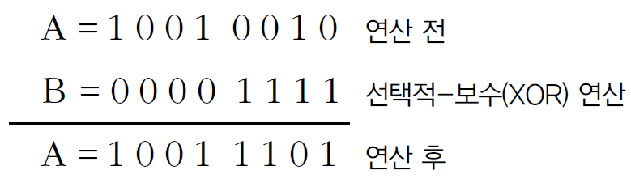
03 2진수의 연산
컴퓨터 응용 논리 연산(1)
선택적-보수(Selective-complement) 연산
2진수의 특정 비트를 1의 보수로 변경 시키는 연산. 즉, 지정된 비트가 반전된다.
데이터 A의 특정 비트들을 1의 보수로 나타내기 위해서, 원하는 특정 비트위치가 1로 세트된 데이터 B와 XOR 연산을 수행한다.
데이터 A의 하위 4비트를 비트반전 시키기 위해서, 데이터 B를 0000 1111로 하고 데이터 A와 XOR 연산을 수행한다.

Slide 43
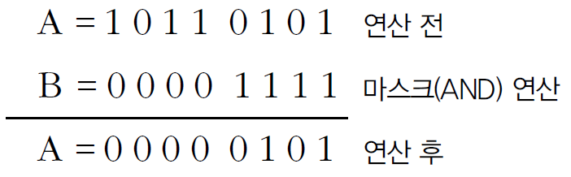
03 2진수의 연산
컴퓨터 응용 논리 연산(2)
마스크(Mask) 연산
원하는 비트들을 선택적으로 clear(0)하는데 사용하는 연산이다.
데이터 A의 특정 비트들을 0으로 바꾸기 위해서, 원하는 특정 비트위치가 0로 세트된 데이터 B와 AND 연산을 수행한다.
데이터 A의 상위 4비트를 0으로 clear하기 위해서, 데이터 B를 0000 1111로 하고 A 레지스터와 AND 연산을 수행한다

Slide 44
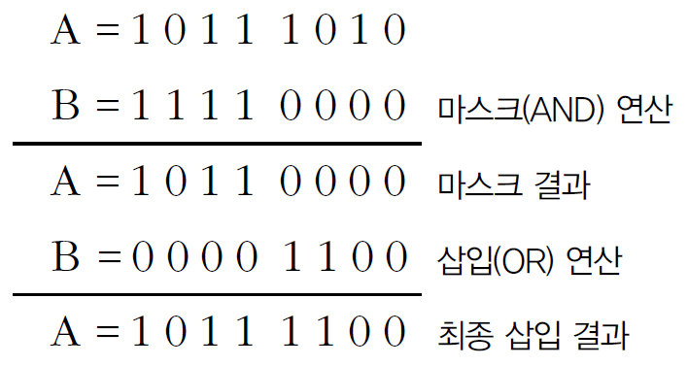
03 2진수의 연산
컴퓨터 응용 논리 연산(2)
삽입(Insert) 연산
2진 데이터내의 특정 위치에 새로운 비트 값들을 삽입하는 연산이다.
마스크 연산과 선택적 세트연산을 순차적으로 수행함으로써 완성된다.
삽입할 비트 위치들에 마스크 연산, 새로이 삽입할 비트들과 OR 연산을 수행한다.
데이터 A = 1011 1010의 하위 4비트에 1100을 삽입하는 경우다.

Slide 45
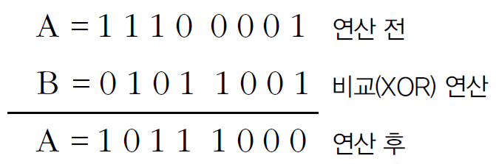
03 2진수의 연산
컴퓨터 응용 논리 연산(3)
비교(compare) 연산
두 데이터를 비교하는 연산으로 exclusive-OR 연산에 의해서 구현된다.
데이터 A와 B의 내용을 비교 만약 대응되는 비트들의 값이 같으면, 데이터 A의 해당 비트를 0으로 세트 한다. 서로 다르면, 데이터 A의 해당 비트를 1로 세트한다.
A =1110 0001과 B=0101 1001과를 비교
연산의 결과는 두 데이터가 같으면 0을 출력하고 다르면 1을 출력한다.

Slide 46
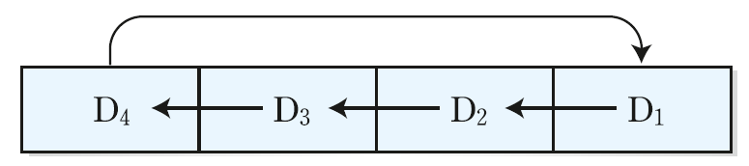
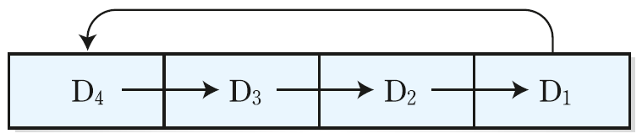
03 2진수의 연산
컴퓨터 응용 논리 연산(4)
순환 이동(Circular Shift)
최상위 혹은 최하위에 있는 비트가 반대편 끝에 있는 비트 위치로 이동해서 비트가 회전한다.
순환 좌측-이동(circular shift-left) : 최상위 비트인 D4가 최하위 비트 위치인 D1으로 이동한다.
순환 우측-이동(circular shift-right): 최하위 비트인 D1 이 최상위 비트 위치인 D4로 이동한다.

Slide 47
03 2진수의 연산
컴퓨터 응용 논리 연산(5)
산술적 이동(arithmetic shift)
이동 과정에서 부호 비트는 유지하고, 수의 크기를 나타내는 비트들만 이동한다.
산술적 좌측-이동
D₄ (불변), D₃ ← D₂, D₂ ← D₁, D₁ ← 0
산술적 우측-이동
D₄ (불변), D₄ → D₃ , D₃ → D₂, D₂ → D₁
산술적 이동 예
A = 1 0 1 0 1 1 1 0 : 초기 상태
1 1 0 1 1 1 0 0 : A의 산술적 좌측-시프트 결과
1 1 0 1 0 1 1 1 : A의 산술적 우측-시프트 결과

Slide 48
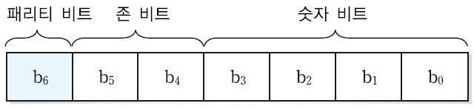
04 문자 데이터의 표현
영숫자 코드(Alphanumeric Code)
컴퓨터에 사용되는 영문자와 숫자, 특수문자의 데이터를 0과 1의 조합으로 구성된 코드로 표현한 것이다.
4.1 표준 BCD(Binary Coded Decimal) 코드
이진화 십진 코드라고도 부르며, 기본적으로 6비트의 길이를 갖는 코드이지만 좀 더 효율적으로 사용하기 위해서 존(zone)비트와 숫자(digit)비트로 분리하고 이를 조합해서 코드를 생성한다.
6비트의 표준 BCD 코드의 구성
가장 왼쪽의 최상위 비트는 패리티(parity) 비트다. 그래서 실질적으로 64(2⁶)가지의 문자, 숫자, 특수문자의 정보를 표현할 수 있다.
존 비트는 숫자를 2진 부호로 밀도 높게 표현할 때 사용되는 숫자 4비트 외의 비트다. 그래서 6개의 비트가 각 문자를 나타내는데, 왼쪽의 두 비트의 존 비트는 알파벳이나 특수 문자를 나타내기 위해 숫자 비트와 연관해서 사용할 수 있다

Slide 49
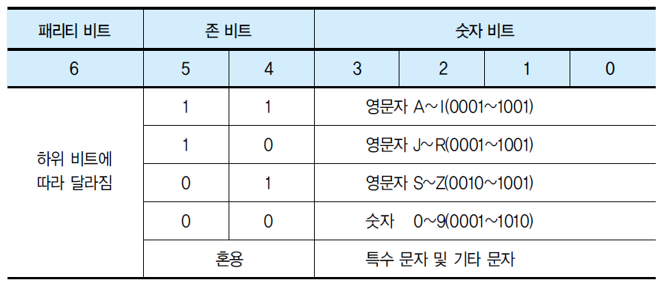
04 문자 데이터의 표현
존 비트에 따른 표준 BCD 코드 분류

Slide 50
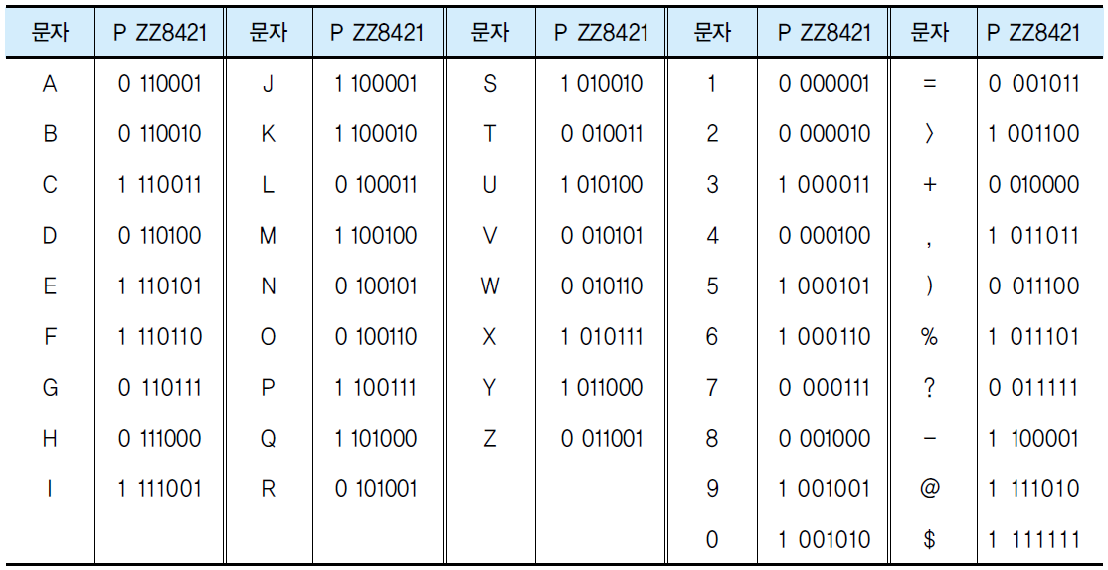
04 문자 데이터의 표현
표준 BCD 코드의 표

Slide 51
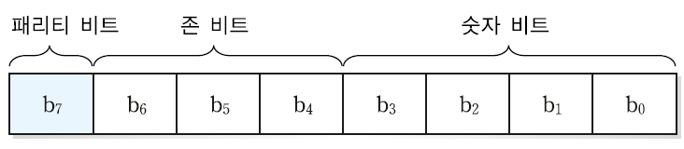
04 문자 데이터의 표현
4.2 ASCII 코드
미국 국립 표준 연구소(ANSI)가 제정한 정보 교환용 미국 표준 코드(American Standard Code for Information Interchange)다.
코드의 길이는 7비트와 패리티 비트가 추가된 두 종류의 8비트 코드가 있으며, 128(= 2⁷)가지의 정보를 표현 할 수 있다.
ASCII 코드는 128개의 가능한 문자조합을 제공하는 7비트(bit) 부호로, 처음 32개의 부호는 인쇄와 전송 제어용으로 사용한다.
보통 기억장치는 8비트(1바이트, 256조합)를 기본으로 구성되고, ASCII 코드는 단지 7비트의 128개의 문자만 사용하기 때문에 나머지 하나의 비트를 추가하여 패리티 비트로 사용하거나 특정문자를 표현하는데 사용한다.
이렇게 하나의 비트가 추가되어 8비트의 코드로 특정문자까지도 표현할 수 있도록 만든 것을 확장 ASCII 코드라고 한다.
ASCII코드의 구성

Slide 52
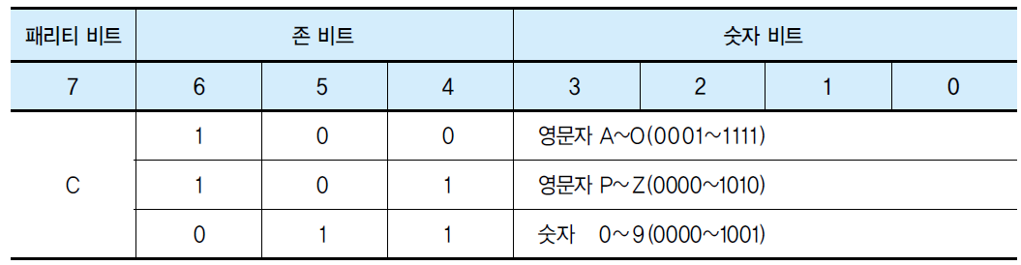
04 문자 데이터의 표현
존 비트에 따른 ASCII코드의 분류

Slide 53
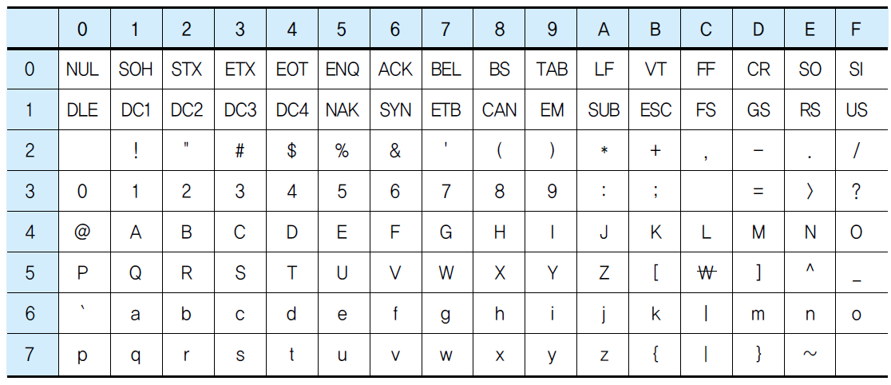
04 문자 데이터의 표현
표준 ASCII 코드표

Slide 54
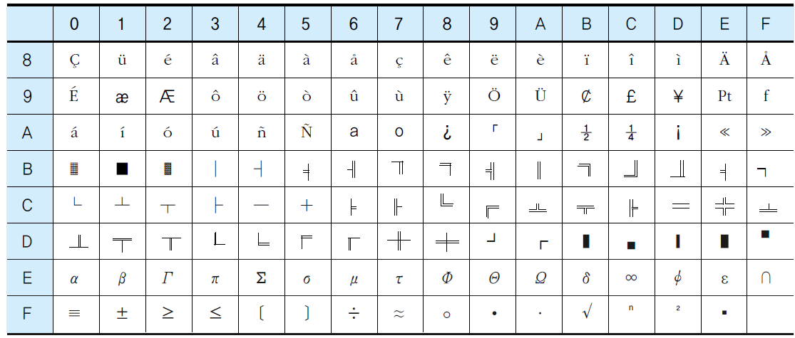
04 문자 데이터의 표현
확장 ASCII 코드표

Slide 55
Thank You

